Slide 1
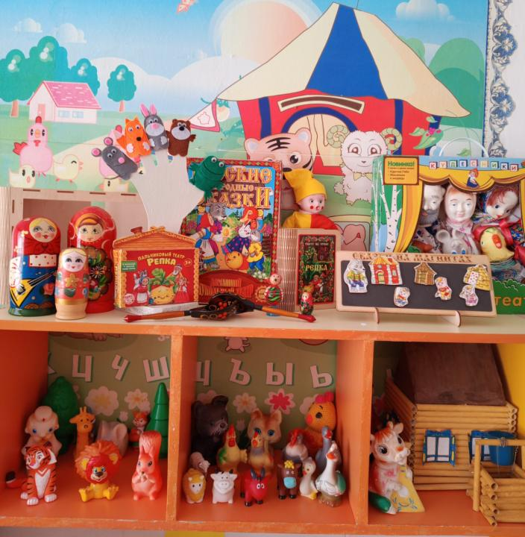
Муниципальное бюджетное дошкольное образовательное учреждение
«Детский сад комбинированного вида № 19 «Рябинка»
Проект
Знакомство детей раннего возраста с малыми фольклорными формами
Авторы проекта:
Воспитатели
Южакова О.П.
Гуштанова Н.В.

Slide 2
Возраст детей. От двух до трех лет.
Тип проекта. Творчески - игровой.
Продолжительность. Длительный
( один год).

Slide 3
Лучшая игра на свете,
когда в нее играют дети.
Театр - сказки уголок.
Веселый для детей урок.
Цель.
Знакомство детей с фольклором.
Развитие речи воспитанников через знакомство с малыми формами фольклора.
Приобщение детей раннего возраста к миру искусства.
Развитие творческих способностей.

Slide 4
Задачи:
Воспитательные. Воспитывать партнёрские отношения
между детьми, коммуникативные качества, создать радостный эмоциональный настрой, поощрять творческую инициативу.
Развивающие. Развивать творческую самостоятельность и эстетический вкус дошкольников в организации театрализованных игр, отчетливость произношения, традиции семейного чтения.
Обучающие. Знакомить с различными видами фольклорных произведений, учить узнавать персонажей, пересказывать содержание; закреплять умение использовать знакомые произведения в повседневной жизни .

Slide 5
Этапы работы над проектом
Подготовительный этап – определение темы, разработка цели и задач, сбор информации, литературы, использование компьютерных технологий, подбор иллюстративного материала, художественной литературы, заготовки кукол.
Основной этап - Проведение занятий, игр, бесед с детьми (как групповых, так и индивидуальных). Совместная деятельность воспитателей, детей, их родителей. Подготовка консультаций для родителей по данной тематике.
Заключительный этап - Готовится и проводится презентация по деятельности данного проекта. Оформление творческого проекта и его презентация, на которую приглашаются сотрудники МБДОУ.
Подведение итогов. Проект способствовал развитию речи и раскрытию творческих способностей детей. Дети учились продуктивному взаимодействию друг с другом, умению слушать других.

Slide 6
Совместная деятельность.
– Чтение потешек, стихов, русских народных сказок, пение колыбельных песенок, загадывание загадок;
– проведение бесед с детьми (как групповых, так и индивидуальных), игр;
– постановка драматизаций с использованием различных видов театра и кукол;
– знакомство с русскими народными музыкальными инструментами;
– прослушивание русских народных песенок: «Колыбельная», «Петушок», «Бабушкин козлик», «Гуси вы, гуси» и др.;
– словесное рисование детьми характеров героев, обстановки и т.д.;
– разучивание и выразительное чтение потешек, закличек;
– пересказ прочитанных сказок, их инсценировка;
– рассматривание иллюстраций к сказкам, потешкам;
– игровая деятельность: дидактические игры: «Собери правильно матрёшку», «Я начну, а ты закончи», «Чья песенка?», «Угадай из какой потешки прочитан отрывок», «Угадай сказку», «Из какой сказки герой?», настольно-печатные игры по мотивам потешек, сказок (разрезные картинки, лото);
-игры-драматизации по сказкам «Репка», «Теремок»; сюжетно-ролевая игра «Уложим куклу спать»;
– продуктивные виды деятельности: лепка, аппликация, работа с природным материалом, рисование;
– выставка детских работ «Солнышко, ведрышко, покажись!».

Slide 7
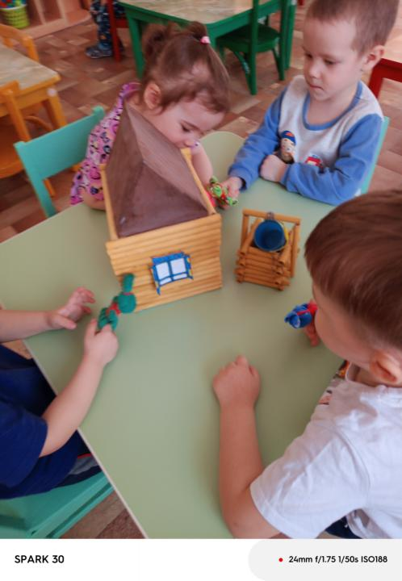
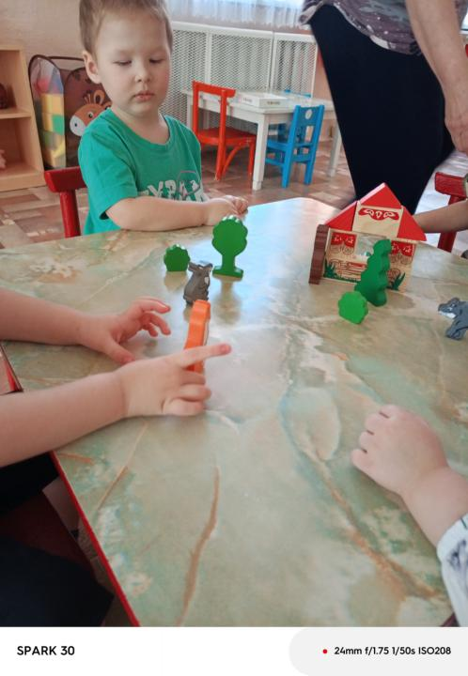
Самостоятельная деятельность

Slide 8
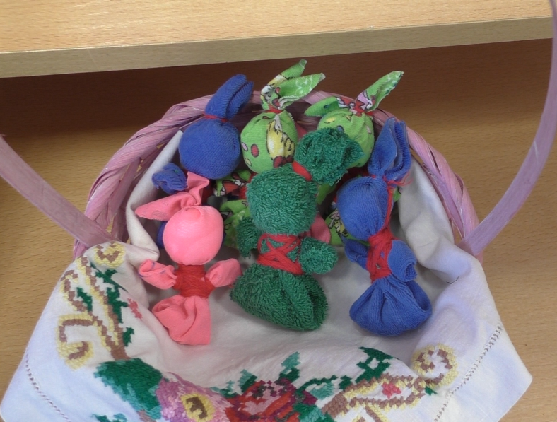
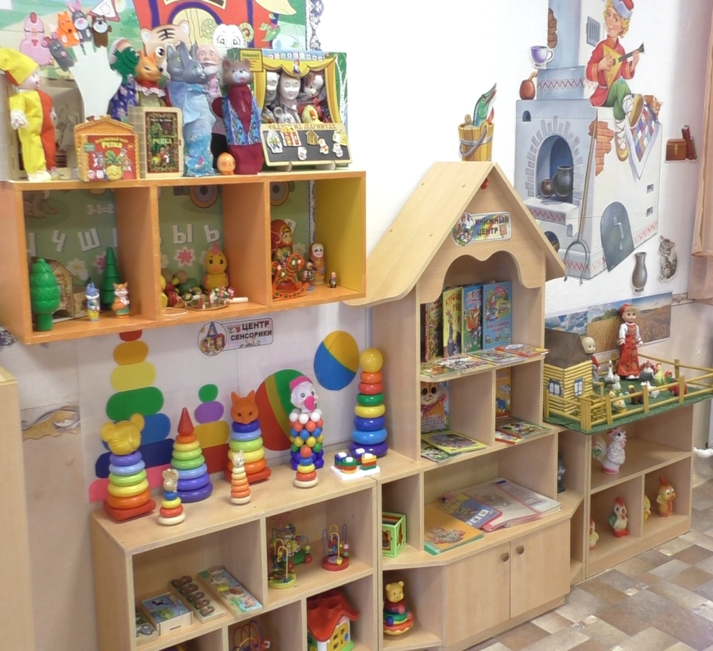
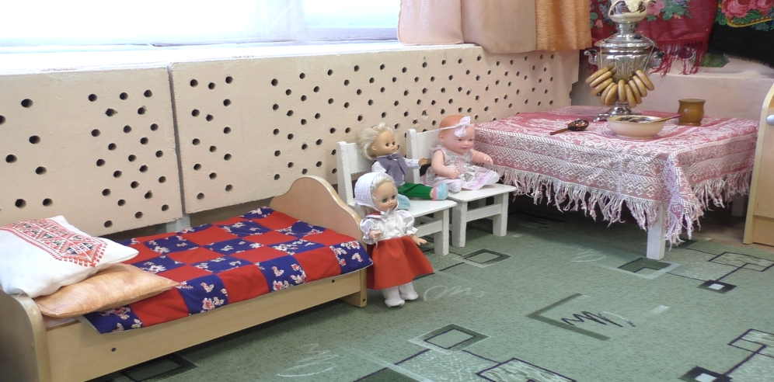
Развивающая среда для самостоятельной деятельности детей

Slide 9
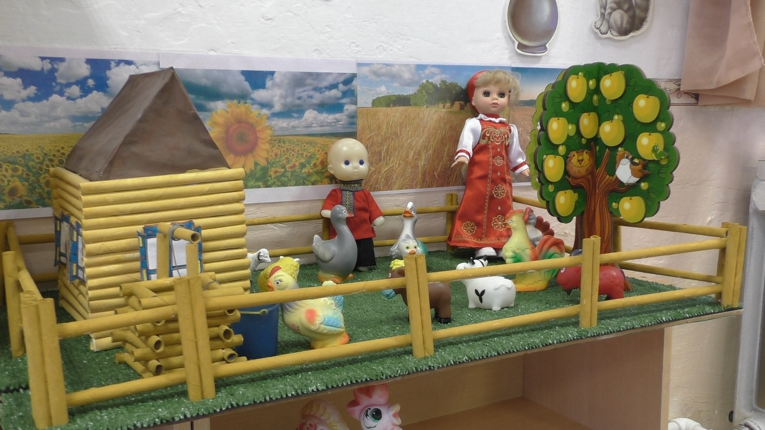
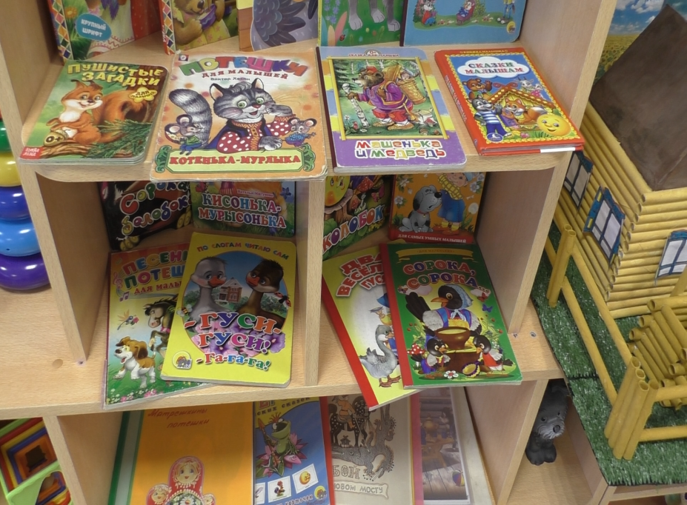

Slide 10
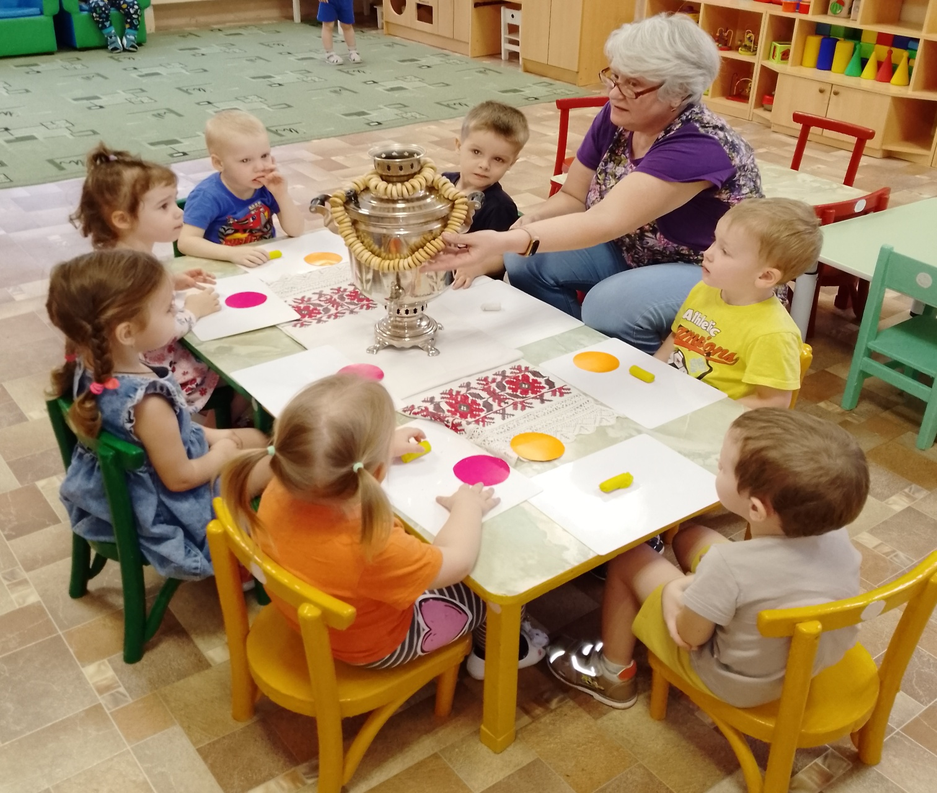
Реализация проекта: Проведение занятия
Тема: «Бублики - баранки»

Slide 11
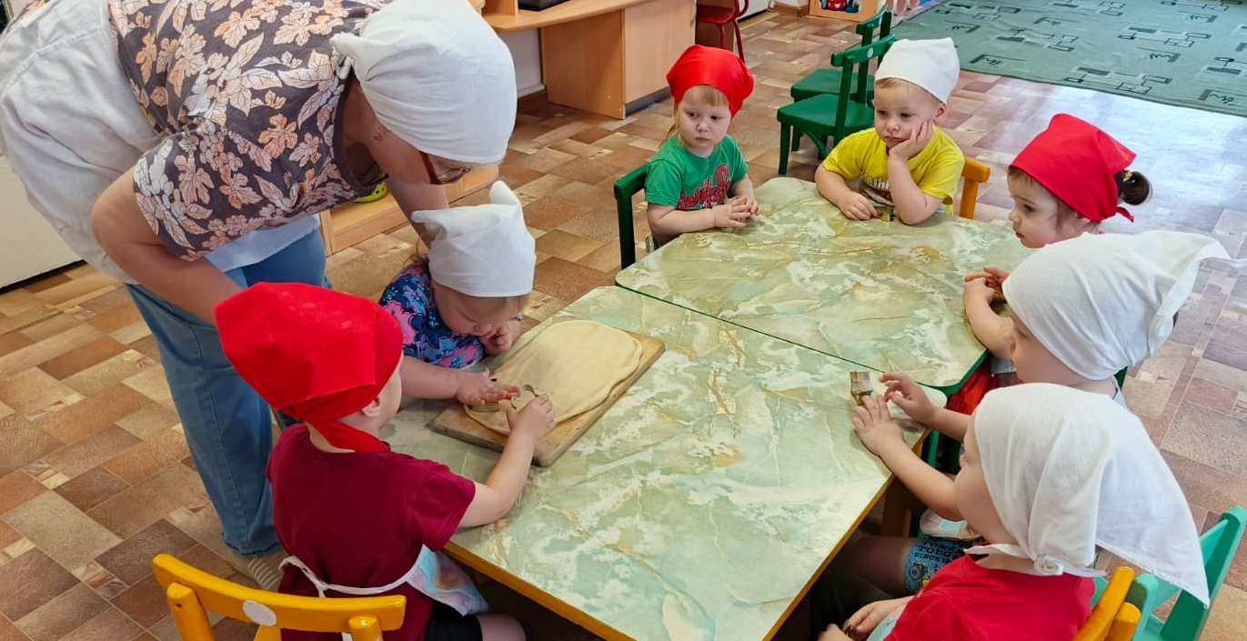
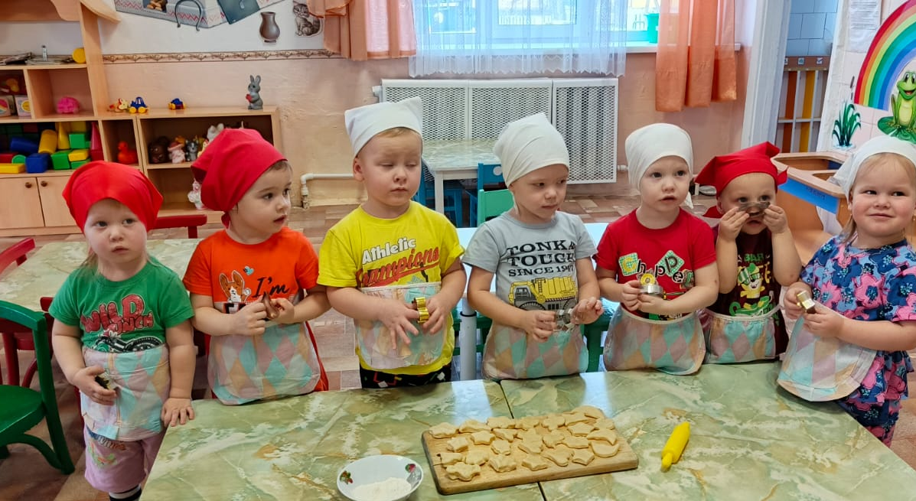
Работа с тестом. Подготовка к колядкам

Slide 12
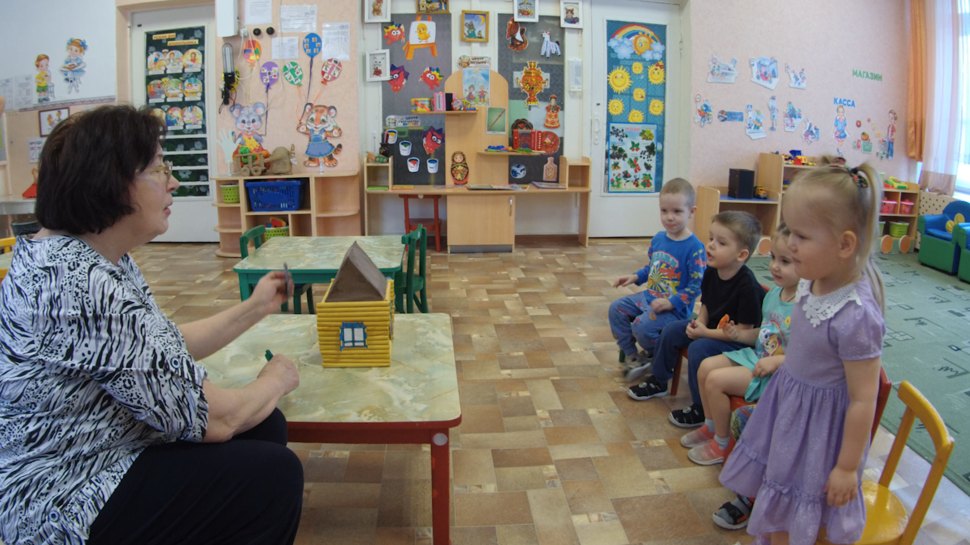
Игра в театр

Slide 13
Взаимодействие с родителями
– знакомство с проектом;
– чтение дома русских народных сказок, потешек, пение колыбельных песенок, народные игры;
– помощь в организации литературно-творческой среды в группе;
– наглядная информация для родителей (стенды, выставки и т.д.);
– консультации для родителей: «Устное народное творчество как средство духовно-нравственного развития личности ребенка», «Роль потешек в развитии речи ребенка», «Как выбрать полезную сказку для малыша», «Роль фольклора в развитии детей», «Воспитание трудолюбия, послушания и ответственности через сказки», «Приобщение детей к народным традициям», «Театрализованные игры как средство развития речи детей»;
– оформление папок-передвижек и наглядного материала по теме «Детский фольклор»;
– совместная деятельность родителей и детей в изготовлении поделок, рисование иллюстраций к сказкам, потешкам;
– выставка поделок «Герои русских народных сказок».

Slide 14
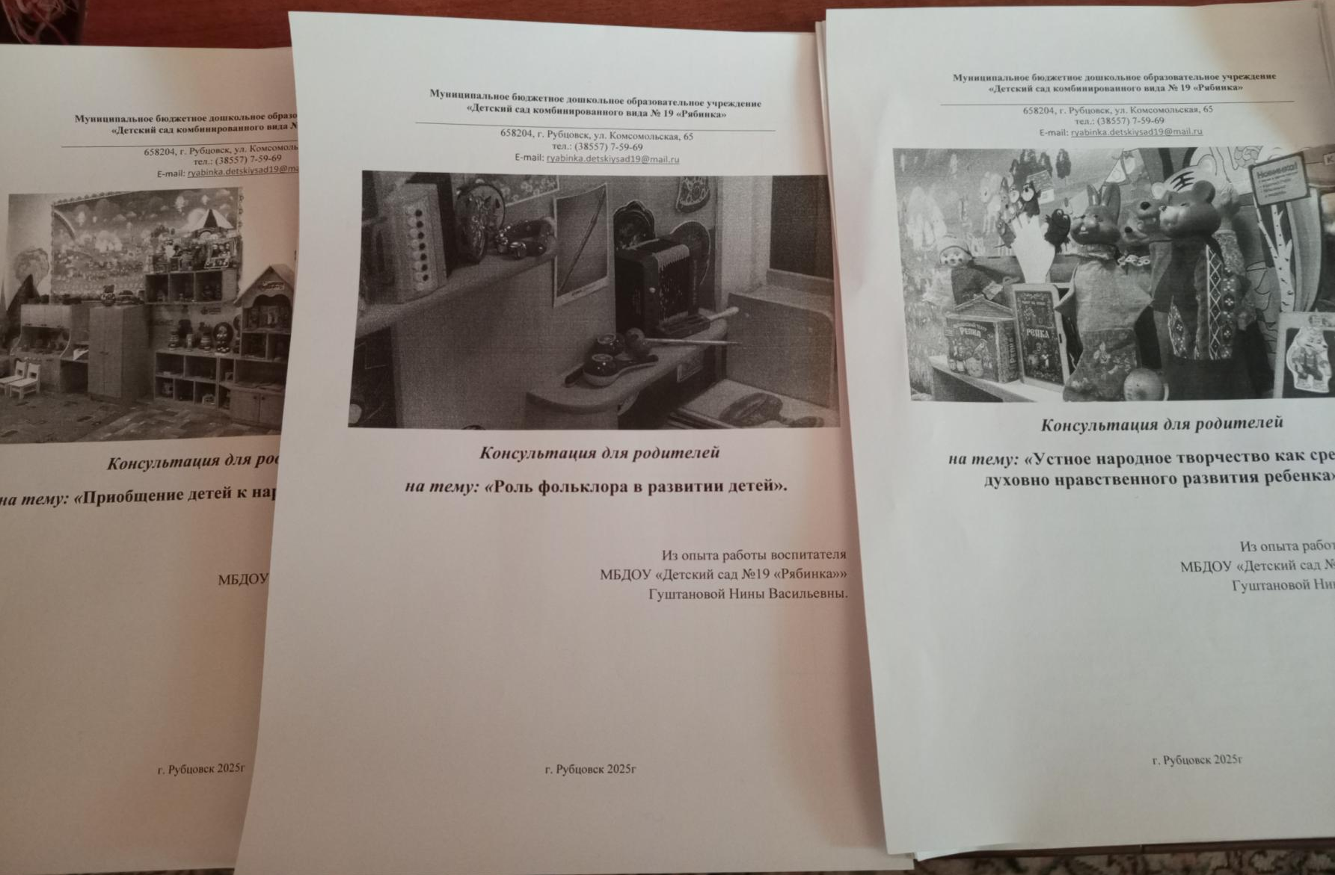
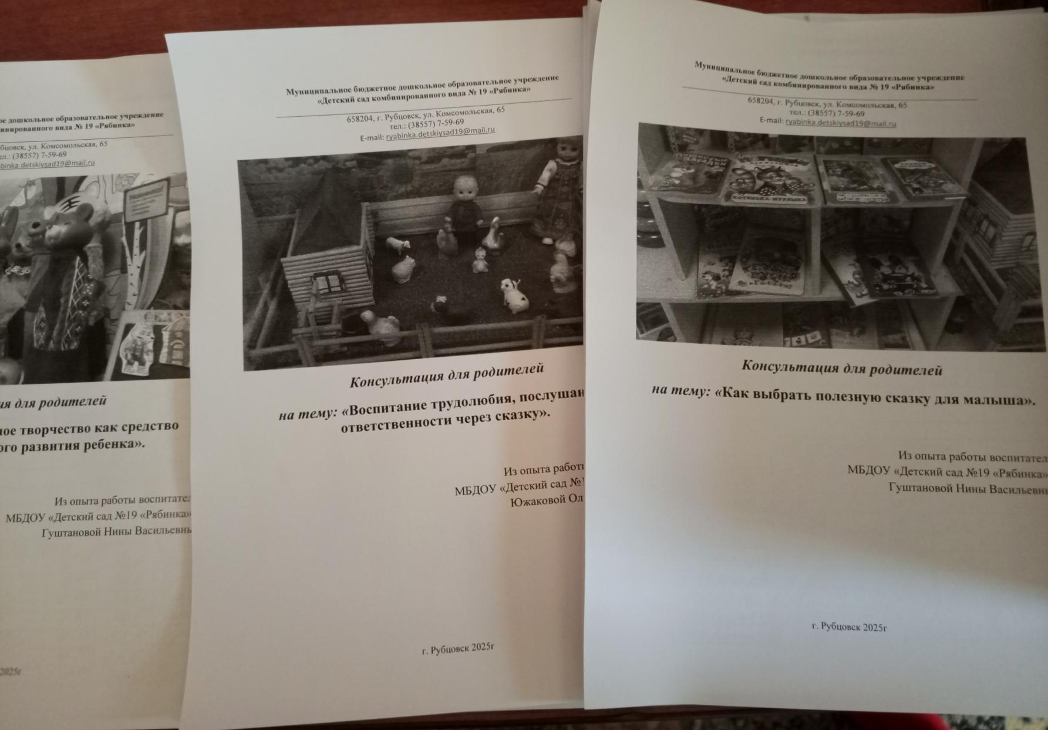

Slide 15
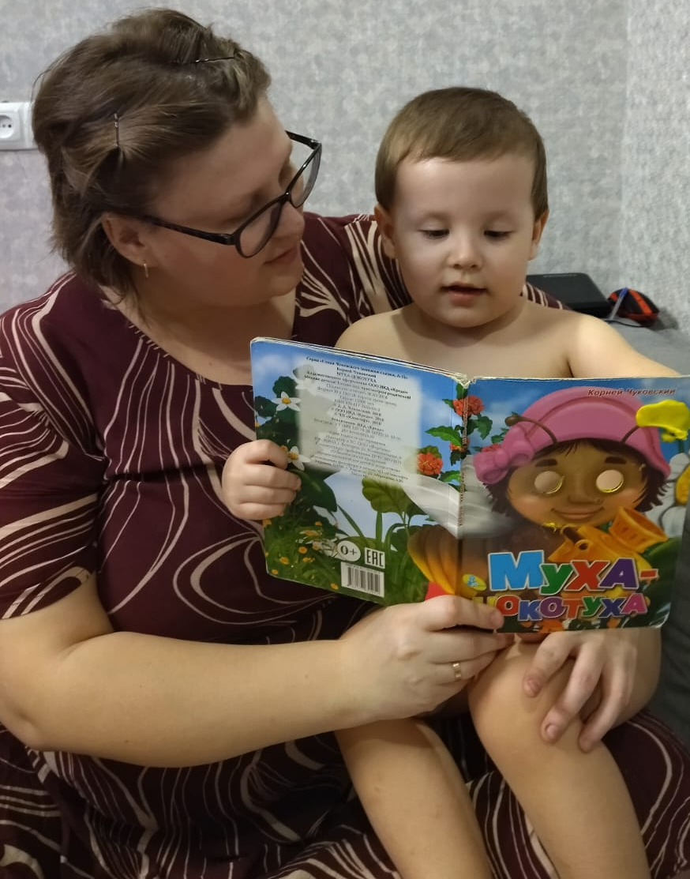
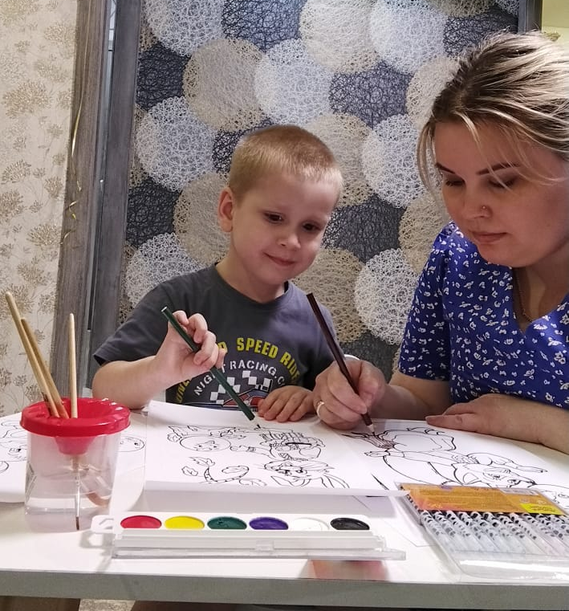
Совместная деятельность родителей и детей в изготовлении поделок, рисование иллюстраций к сказкам, потешкам

Slide 16
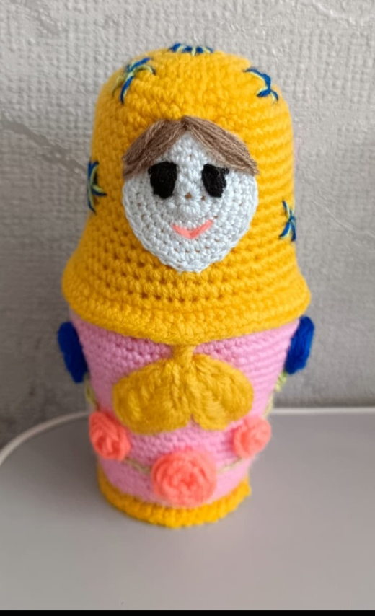
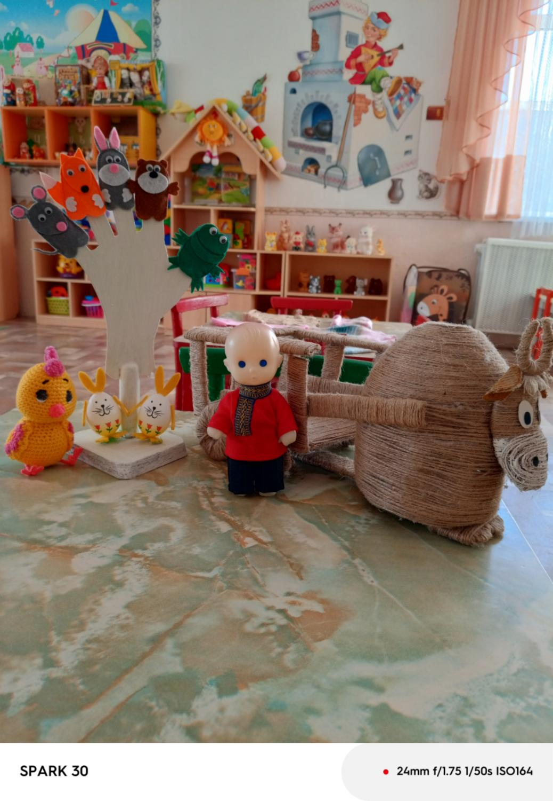
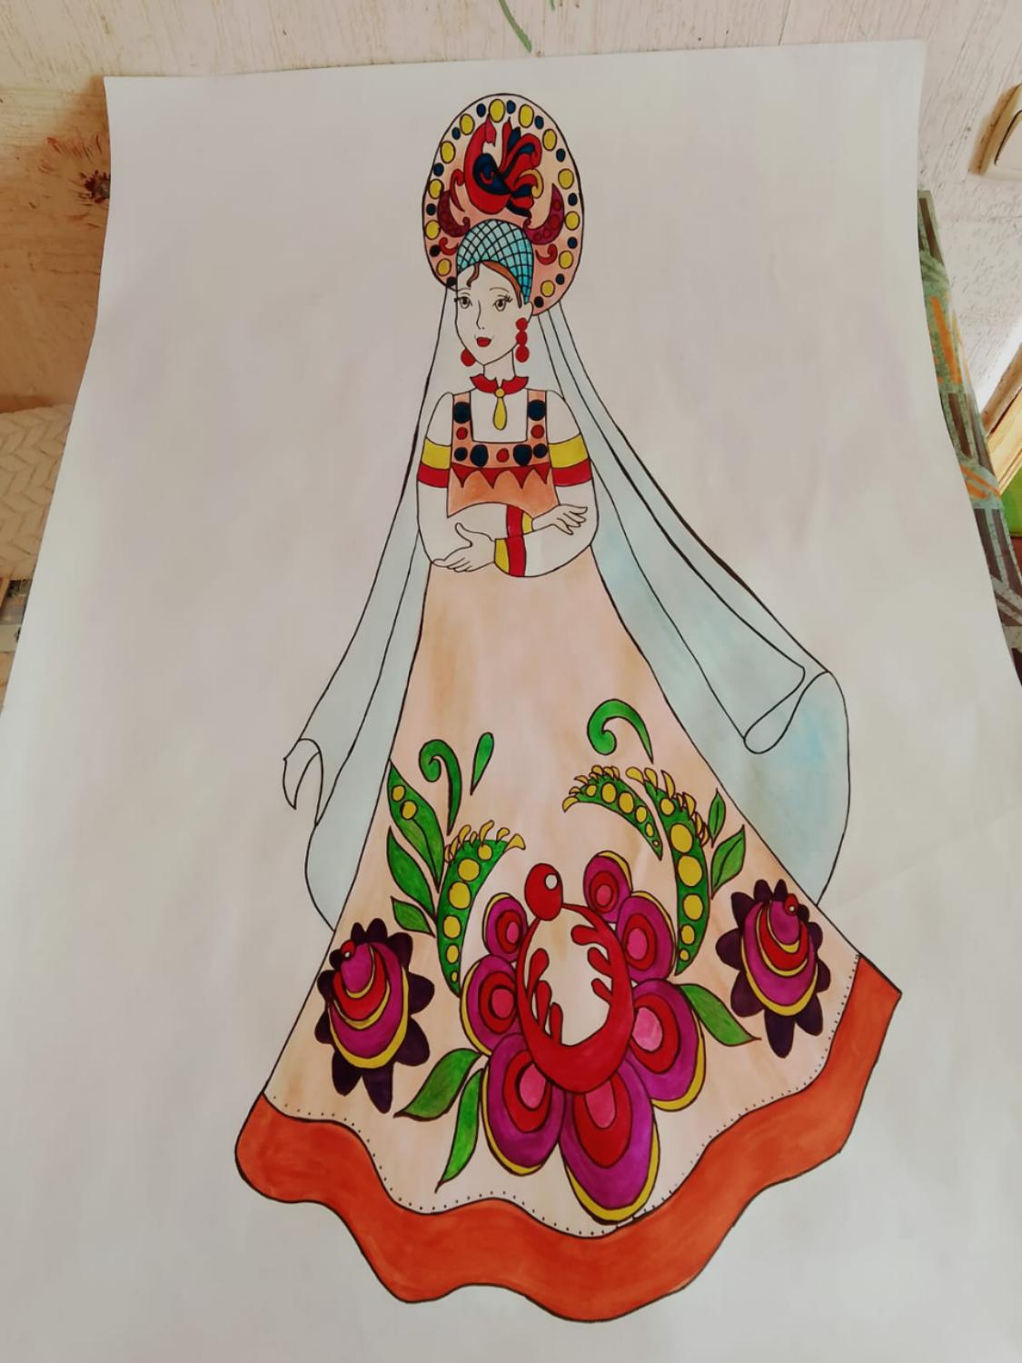
Выставка поделок «Герои русских народных сказок».

Slide 17
Ожидаемый результат
В процессе знакомства с малыми фольклорными формами :
формируется развитие речи воспитанников;
развиваются психические процессы: внимание, память, восприятие, воображение;
активизируется и совершенствуется словарный запас, звукопроизношение, темп, выразительность речи;
происходит коррекция поведения;
участие в театрализованных играх доставляют детям радость, вызывают активный интерес, увлекают их.

Slide 18
Спасибо за внимание

